Slide 1
Modelización detallada y análisis estructural de la unión atornillada
Autor: Juan Carlos García-Taheño Hijes
Tutor Académico: Andrés García Pérez

Slide 2


Índice
Objetivos
Parametrización
Modelo CAD
Modelo FEM
Resultados Precarga
Resultados Termo-elástico
Conclusiones
1/10

Slide 3


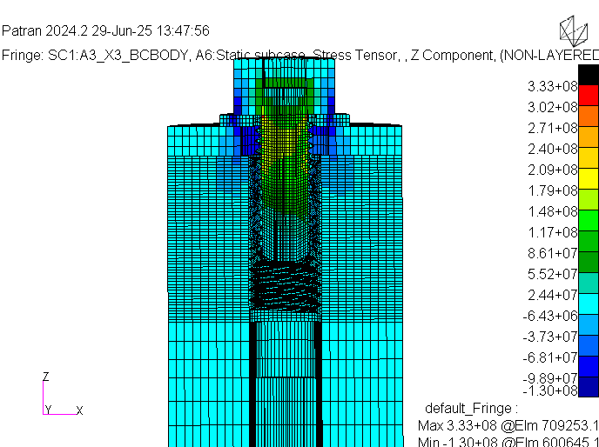
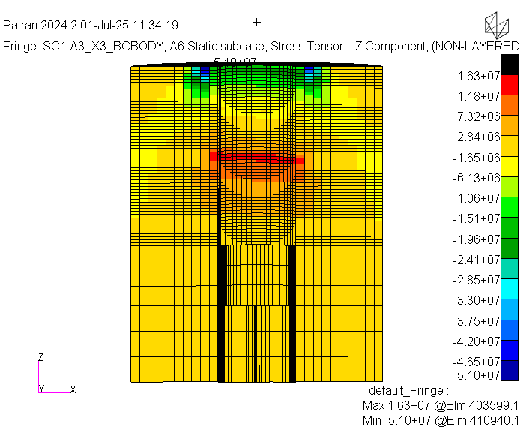
I. Objetivo
Obtener una caracterización precisa del campo de tensiones en las diferentes piezas que conforman la unión
Comparación con modelos FEM simplificados
Elementos rígidos (RBE2)
Elásticos unidimensionales (CBUSH)
Figura 1.1 y 1.2. Componente en Z de la tensión en el conjunto y en la pieza inferior al aplicar la precarga con tolerancia de mínima separación.
2/10

Slide 4
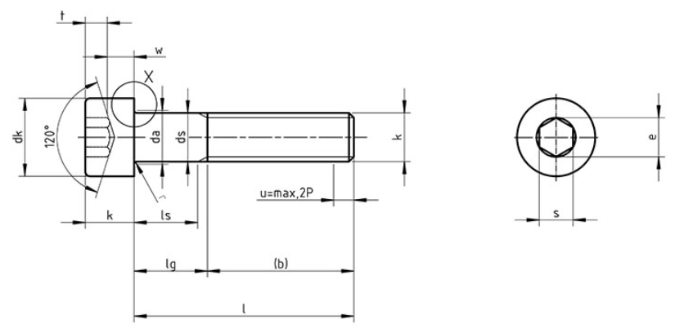
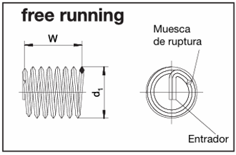
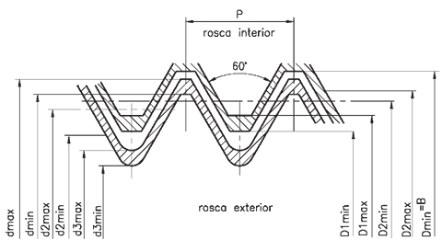
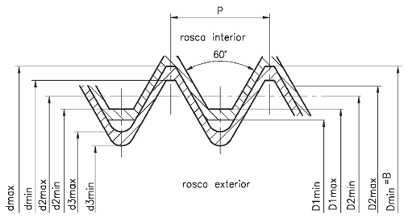
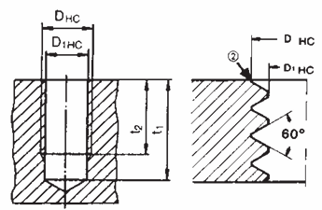
II. Parametrización
Los parámetros más importantes se centran en:
Rosca: eligiendo la tolerancia
Helicoil
Cabeza del Tornillo
Arandela
Longitud del Tornillo
Profundidad del Roscado
Figura 2.1 Conjunto de parámetros utilizados en la unión
3/10

Slide 5



II. Parametrización
Comunicación entre CATIA y las Tablas de Diseño:
Creación de las if – Rules en archivo .txt para CATIA
Creación de las if – Rules en CATIA
Tabla1Rosca.py
Tabla2Helicoil.py
Tabla3CabezaTornillo.py
Tabla4Arandela.py
Tabla6ProfRoscado.py
Param_Union_TornHelic.xlsx
Union_Apex.CATProduct
Parametros.CATPart
Relations
LongitudRosca.xlsx
Tabla5LongRosca.py
Comunicación entre la GUI y CATIA:
Selección de los parámetros en la GUI
Comunicación de la GUI con CATIA
SelectorParametros_GUI.py
parametros_seleccionados.xlsx
Union_Apex.CATProduct
Parametros.CATPart
3/10
Notes:
Indicar el proceso del catia a patran, decir la reduccion de elementos Explicar la nomenclatura seguida en todos los paneles Explicar figura de CBUSH

Slide 6
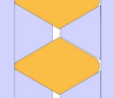
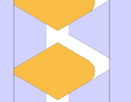
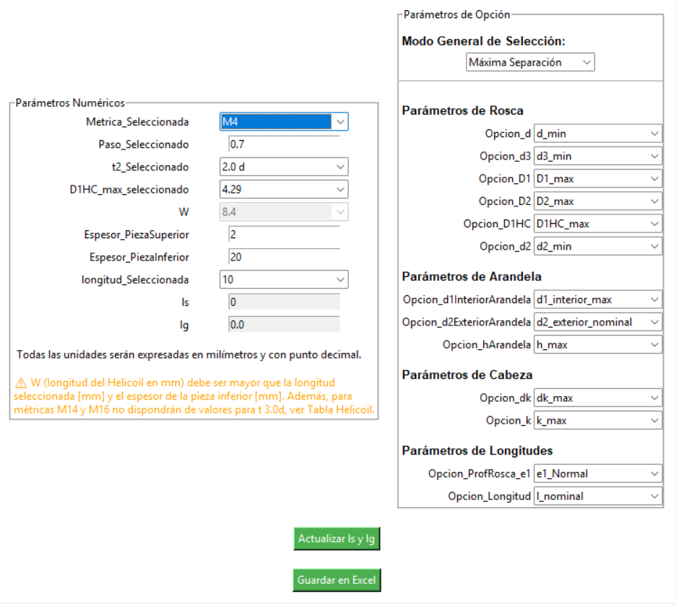
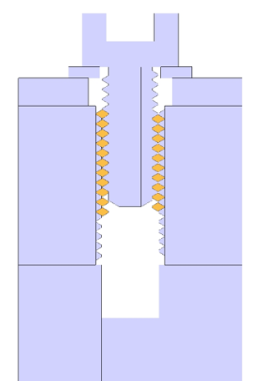
III. Modelo CAD
Figura 3.2 y 3.3 Posición de Mínima (Izq) y Máxima (Dch) separación
4/10
Figura 3.1 Interfaz gráfica sobre selección de los parámetros
Figura 3.4 Sección de la unión atornillada

Slide 7
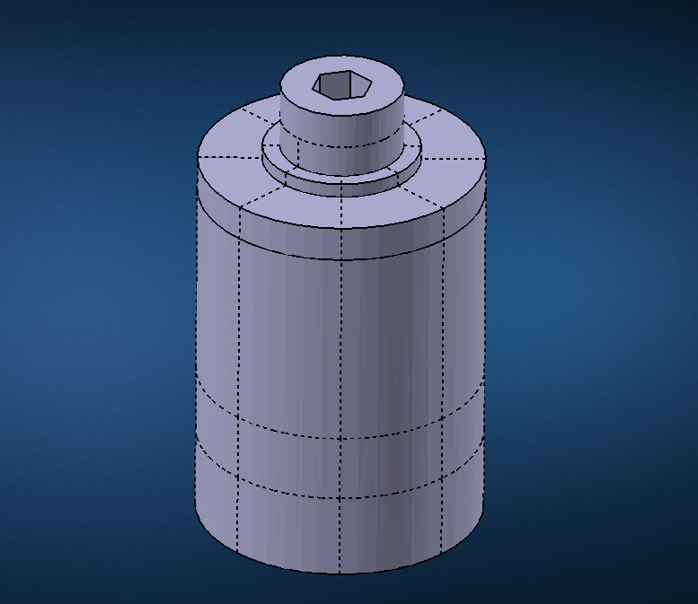
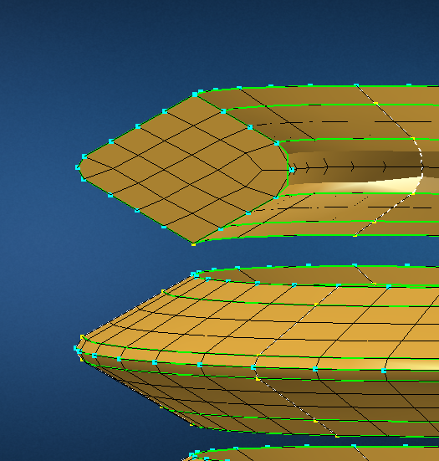
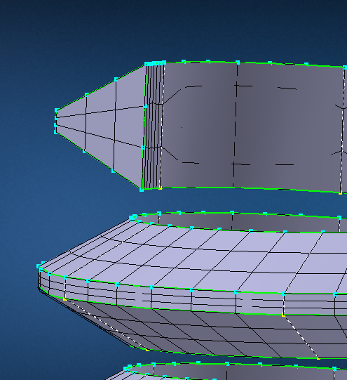
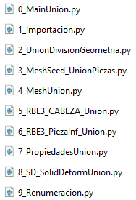
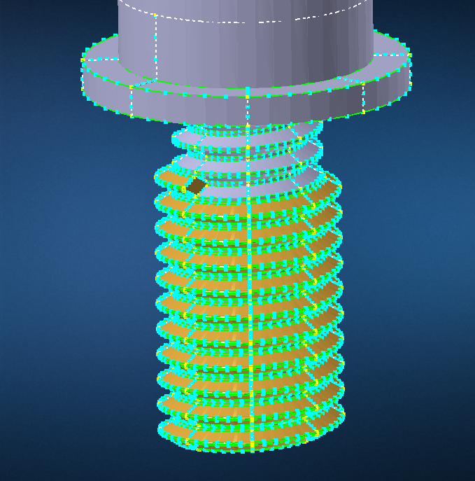
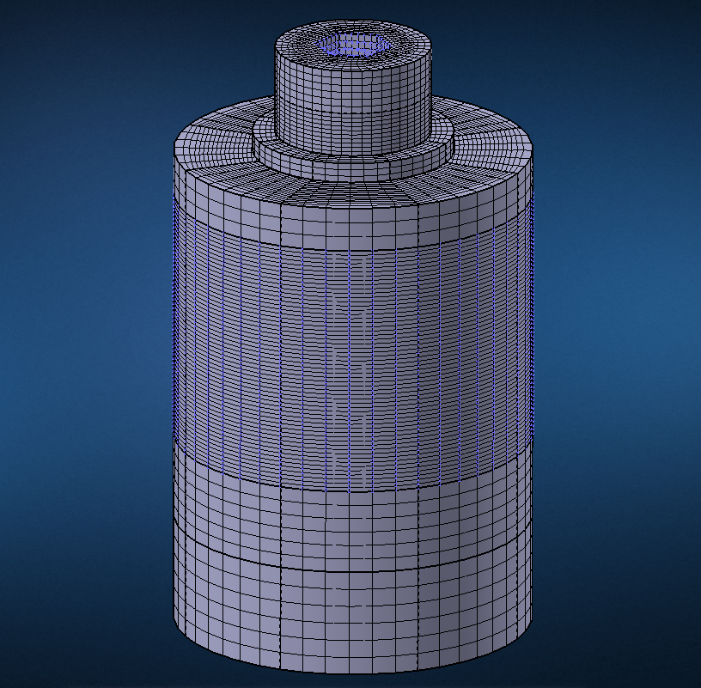
IV. Modelo FEM - APEX
Mallado automático mediante MACROS en APEX.
Elección de parámetros
Archivo .step
Creación de celdas
RBE3 condición de contorno junto a CBUSH en la pieza inferior
+1 Archivo extra para la división según su propiedad
Figuras 4.1 División en celdas, semilla de malla y mallado en MSC APEX
5/10

Slide 8
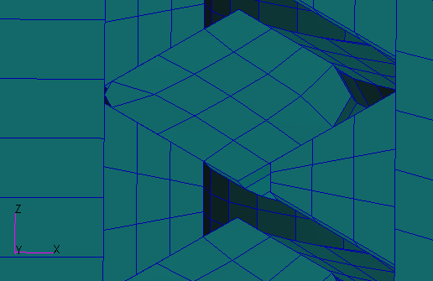
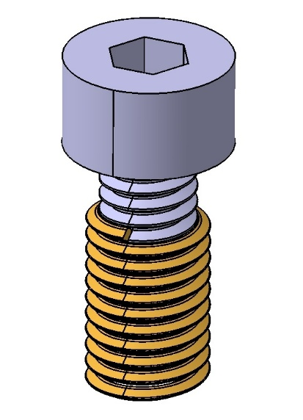
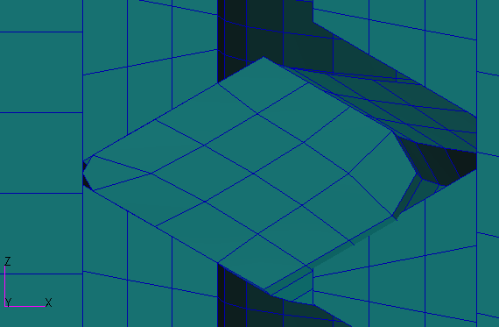

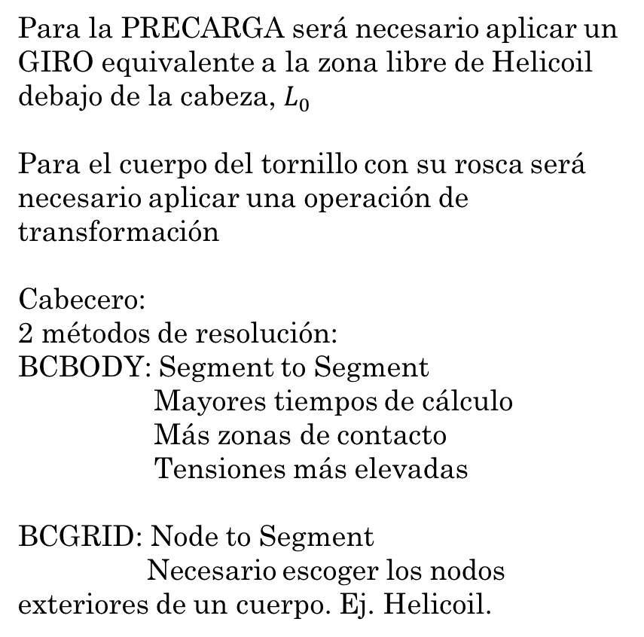
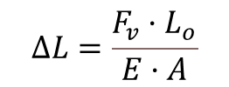
IV. Modelo FEM - Cabecero
Para la PRECARGA será necesario aplicar un GIRO equivalente a la zona libre de Helicoil debajo de la cabeza, $L_{0}$
Para el cuerpo del tornillo con su rosca será necesario aplicar una operación de transformación
Cabecero:
2 métodos de resolución:
BCBODY: Segment to Segment
Mayores tiempos de cálculo
Más zonas de contacto
Tensiones más elevadas
BCGRID: Node to Segment
Necesario escoger los nodos exteriores de un cuerpo. Ej. Helicoil.
$$∆L=\frac{F_{v}·L_{o}}{E·A}$$
$$L_{0}$$
Figura 4.2 Longitud de la zona libre del tornillo
Figura 4.3 Posición inicial de la rosca (Arriba) y Aplicación del giro (Abajo)
6/10

Slide 9
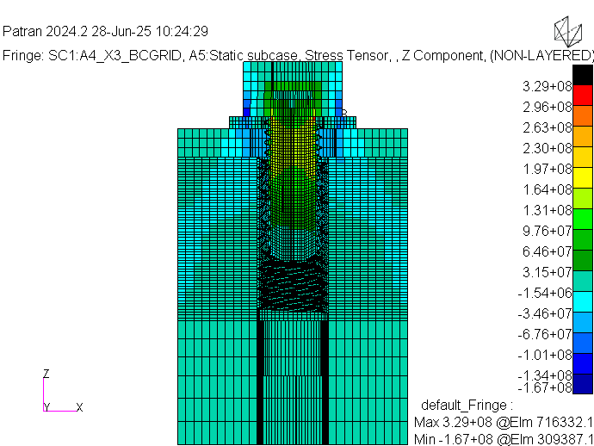
V. Resultados Precarga
 | Tensión Solo Precarga MPa
MinimaSeparacion_BCGRID | 147
MinimaSeparacion_BCBODY | 153
MediaSeparacion_BCGRID | 146
MediaSeparacion_BCBODY | 169
MaximaSeparacion_BCGRID | 136
Mayores tensiones en BCBODY
Para todos los casos son tensiones inferiores comparadas a las analíticas con respecto a As (área resistente)
 | Tensión Analítica MPa
 | Fv nominal (N) | Fv min (N) | Fv max (N)
Área de la sección resistente, As | 272 | 225 | 345
Área métrica, d=4 | 190 | 157 | 241
Figura 5.1 Componente en Z de tensiones BCGRID
Figura 5.2 Componente en Z de tensiones BCBODY
7/10

Slide 10
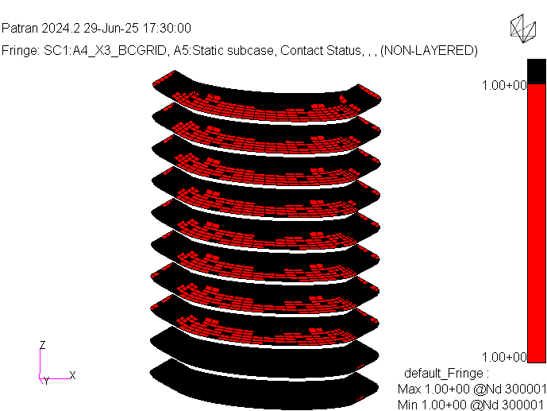
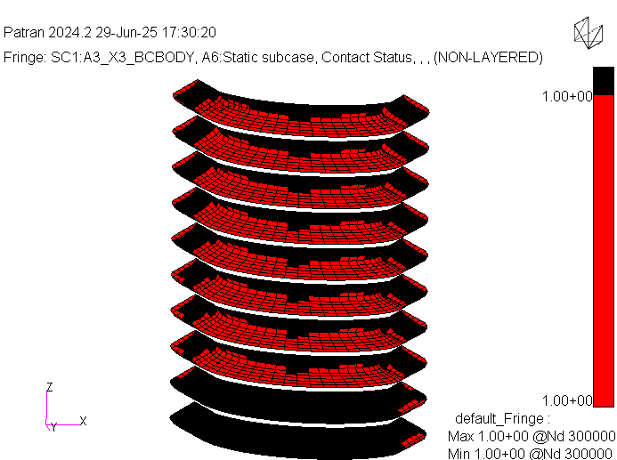
V. Resultados Precarga
 | Tensión Solo Precarga MPa
MinimaSeparacion_BCGRID | 147
MinimaSeparacion_BCBODY | 153
MediaSeparacion_BCGRID | 146
MediaSeparacion_BCBODY | 169
MaximaSeparacion_BCGRID | 136
Menor cantidad de elementos en contacto en BCGRID
Contactos para mínima separación:
 | Tensión Analítica MPa
 | Fv nominal (N) | Fv min (N) | Fv max (N)
Área de la sección resistente, As | 272 | 225 | 345
Área métrica, d=4 | 190 | 157 | 241
Figura 5.3 Contact Status en el Helicoil con BCGRID
Figura 5.4 Contact Status en el Helicoil con BCBODY
7/10

Slide 11
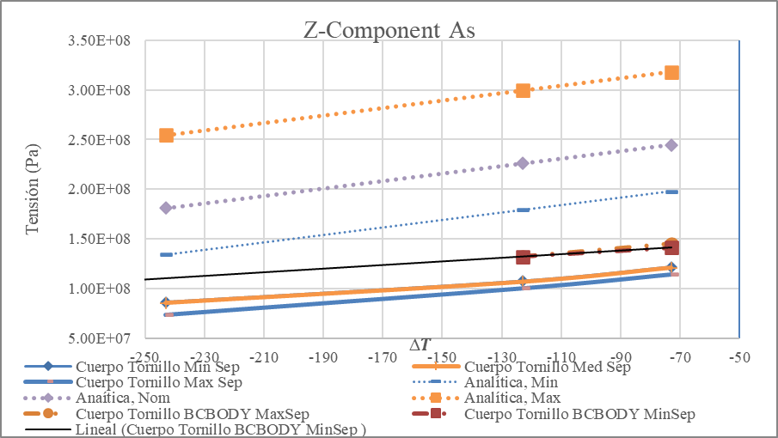
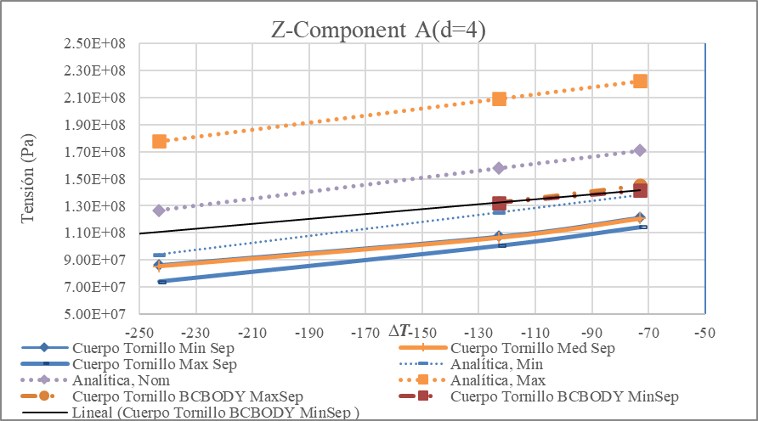
VI. Resultados Termo-elásticos
Tensión (MPa) Media Separación en Patran | Tensión (MPa) Analítica Esperable |  |  | Error - Nominal | Error - Mínima | Error - Máxima
 | Nominal | Mínima | Máxima
85.4 | 181 | 134 | 255 | 52.86% | 36.46% | 66.47%
107 | 226 | 179 | 299 | 52.80% | 40.49% | 64.39%
121 | 245 | 198 | 318 | 50.60% | 38.93% | 62.02%
Tensión (MPa) Media Separación en Patran | Tensión (MPa) Analítica Esperable |  |  | Error - Nominal | Error - Mínima | Error - Máxima
 | Nominal | Mínima | Máxima
85.4 | 127 | 93.9 | 178 | 32.53% | 9.06% | 52.01%
107 | 158 | 125 | 209 | 32.45% | 14.82% | 49.03%
121 | 171 | 138 | 222 | 29.30% | 12.60% | 45.64%
Figura 6.1 Tensiones Medias en Z en el cuerpo del tornillo, respecto a As
Figura 6.2 Tensiones Medias en Z en el cuerpo del tornillo, respecto a Ad
8/10

Slide 12
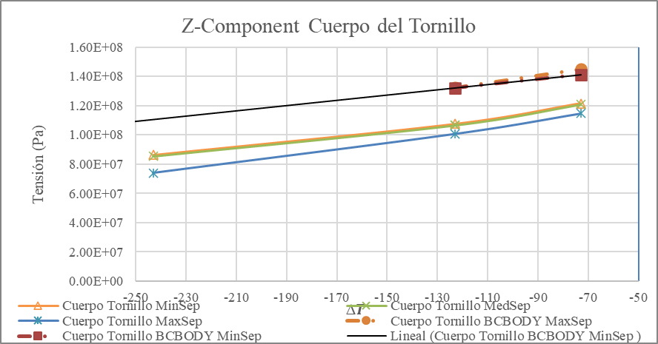
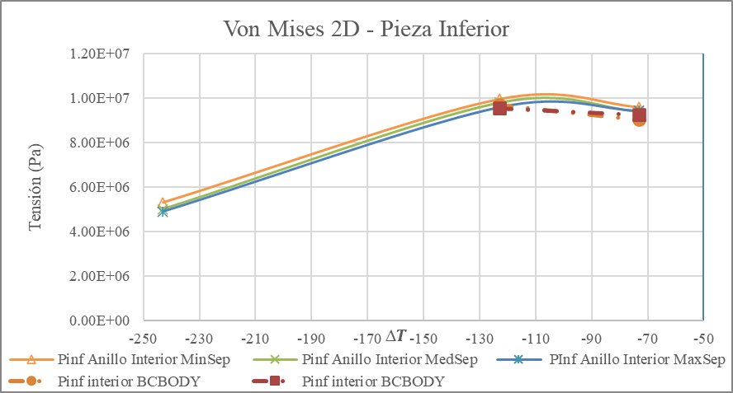
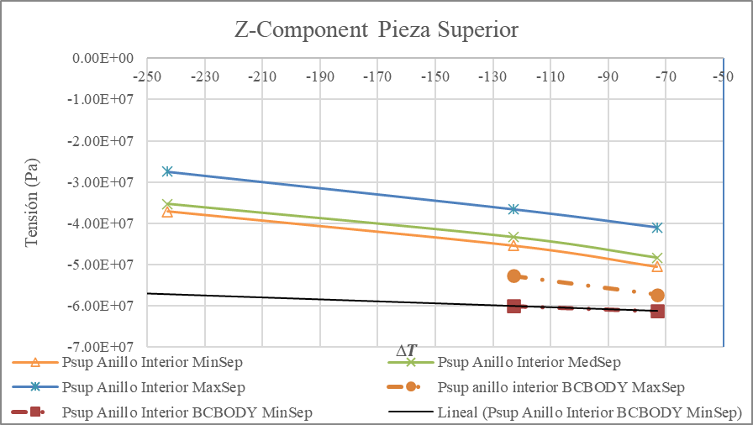
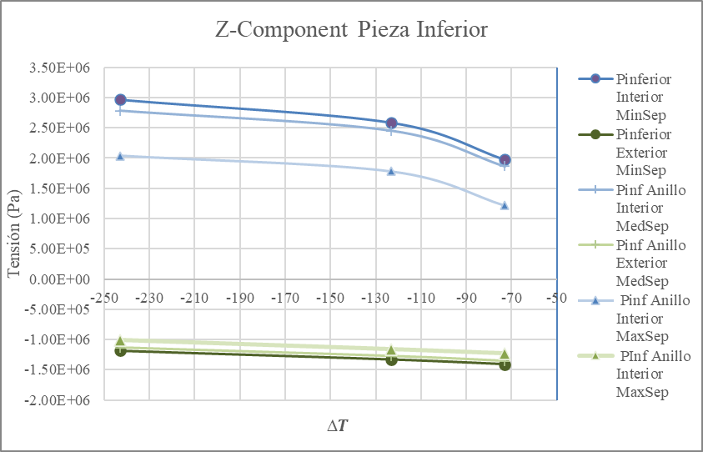
VI. Resultados Termo-elásticos
Figura 6.1 Tensiones Medias en Z en el cuerpo del tornillo
Figura 6.2 Von Mises 2D en la pieza inferior en la zona interior
Figura 6.3 Tensiones Medias en Z en la pieza superior
Figura 6.4 Tensiones Medias en Z en la pieza inferior en la zona más interior y exterior
9/10

Slide 13
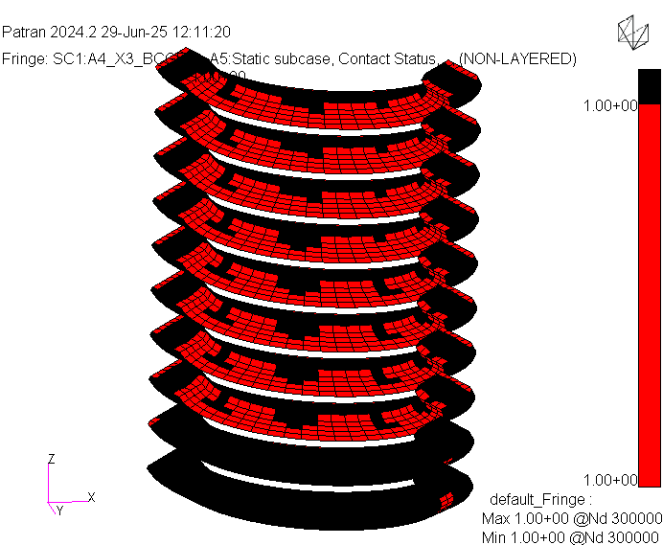
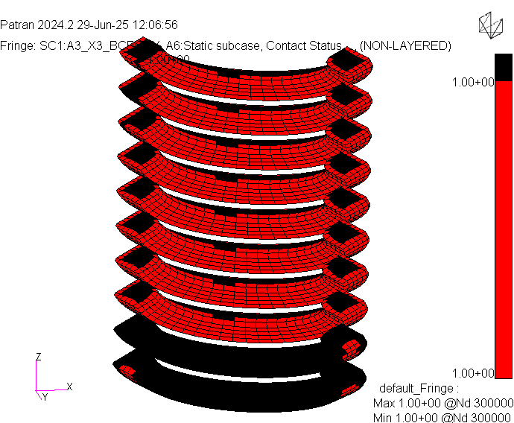
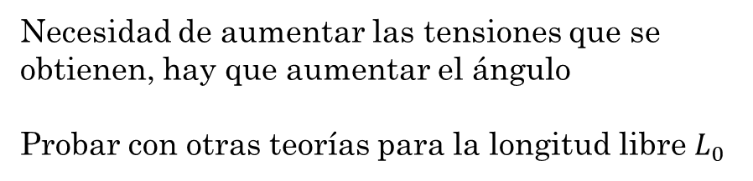
VIII. Conclusiones
Coste Computacional elevado. Sore todo con métodos con BCBODY
 | BCGRID | BCBODY
Método de Cálculo | Node to Segment | Segment to Segment
Tensiones Esperables | Muy inferiores | Cercanas a las del mínimo caso de fuerza
Contacto | Menos zonas de contacto | Mayor cantidad de elementos en contacto
Tiempo de Cálculo | 1 día 7hrs 20min | 8 días 7hrs 58min
Necesidad de aumentar las tensiones que se obtienen, hay que aumentar el ángulo
Probar con otras teorías para la longitud libre $L_{0}$
10/10

Slide 14
¿Preguntas?

Slide 15
EXTRA
 | Análisis | Tiempo de Cálculo
Mínima Separación | x3_BCBODY | 18hrs 26min 25sec
 | x3_BCGRID | 3hrs 48min 42sec
 | x3_BCBODY_Frío | >24 hrs
 | x3_BCGRID_Frío | 1hrs 57min 20sec
 | x3_BCBODY_Medio_Termo170k | 8hrs 46min 27sec
 | x3_BCGRID_Medio_Termo170K | 1hrs 50min 51sec
 | x3_BCBODY_Caliente_Termo220k | 12hrs 32min 51sec
 | x3_BCGRID_Caliente_Termo220k | 2hrs 12min 30sec
 | Total BCGRID | 9hrs 49min 23sec
 | Total BCBODY | 2 días con 15 hrs 45 min
Máxima Separación | x3_BCBODY | 8hrs 6min 9sec
 | x3_BCGRID | 4hrs 35min 40sec
 | x3_BCBODY_Frío | >20 h
 | x3_BCGRID_Frío | 1hrs 36min 34sec
 | x3_BCBODY_Medio_Termo170k | 9hrs 39min 25sec
 | x3_BCGRID_Medio_Termo170K | 1hrs 37min 56sec
 | x3_BCBODY_Caliente_Termo220k | 11hrs 45min 15sec
 | x3_BCGRID_Caliente_Termo220k | 1hrs 20min 18sec
 | Total BCGRID | 9hrs 10min 28sec
 | Total BCBODY | 2 días con 1hrs 30min
Media Separación | x3_BCBODY | 15hrs 19min 54sec
 | x3_BCGRID | 5hrs 51min 38sec
 | x3_BCBODY_Frío | no se va a realizar por precedentes
 | x3_BCGRID_Frío | 2hrs 36min 8sec
 | x3_BCBODY_Medio_Termo170k | >30 h
 | x3_BCGRID_Medio_Termo170K | 1hrs 49min 52sec
 | x3_BCBODY_Caliente_Termo220k | 10hrs 1min 22sec
 | x3_BCGRID_Caliente_Termo220k | 2hrs 3min 0sec
 | Total BCGRID | 12hrs 20min 38sec
 | Total BCBODY | 2 días con 7 horas
Total todos BCGRID |  | 1 día con 7hrs 20min
Total todos BCBODY |  | 7 días con 37min
Total |  | 8 días 7hrs 58min

